Slide 1
Design Patterns
状态模式
刘 伟 (Sunny)
weiliu_china@163.com

Slide 2
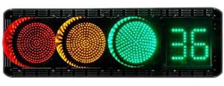
大纲
状态模式概述
状态模式的结构与实现
状态模式的应用实例
共享状态
使用环境类实现状态转换
状态模式的优缺点与适用环境

Slide 3
状态模式概述
H₂O的三种状态（未考虑临界点）

Slide 4

状态模式概述
public class TestXYZ { int behaviour; //省略Getter和Setter方法 ...... public void handleAll() { if (behaviour == 0) { //do something } else if (behaviour == 1) { //do something } else if (behaviour == 2) { //do something } else if (behaviour == 3) { //do something } ... some more else if ... } }
分析
在软件系统中：
有些对象具有多种状态
这些状态在某些情况下能够相互转换
对象在不同的状态下将具有不同的行为
复杂的条件判断语句来进行状态的判断和转换操作 → 导致代码的可维护性和灵活性下降 → 出现新的状态时，代码的扩展性很差，客户端代码也需要进行相应的修改，违背了开闭原则

Slide 5
状态模式概述
状态模式的定义
对象行为型模式
状态模式：允许一个对象在其内部状态改变时改变它的行为。对象看起来似乎修改了它的类。 State Pattern: Allow an object to alter its behavior when its internal state changes. The object will appear to change its class.

Slide 6

状态模式概述
状态模式的定义
又名状态对象(Objects for States)
用于解决系统中复杂对象的状态转换以及不同状态下行为的封装问题
将一个对象的状态从该对象中分离出来，封装到专门的状态类中，使得对象状态可以灵活变化
对于客户端而言，无须关心对象状态的转换以及对象所处的当前状态，无论对于何种状态的对象，客户端都可以一致处理

Slide 7
状态模式的结构与实现
状态模式的结构

Slide 8
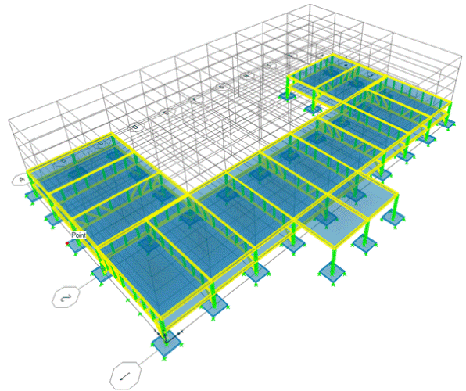
状态模式的结构与实现
状态模式的结构
状态模式包含以下3个角色：
Context（环境类）
State（抽象状态类）
ConcreteState（具体状态类）

Slide 9
状态模式的结构与实现
状态模式的实现
典型的抽象状态类代码：
public abstract class State { //声明抽象业务方法，不同的具体状态类可以有不同的实现 public abstract void handle(); }

Slide 10
状态模式的结构与实现
状态模式的实现
典型的具体状态类代码：
public class ConcreteState extends State { public void handle() { //方法具体实现代码 } }

Slide 11
状态模式的结构与实现
状态模式的实现
典型的环境类代码：
public class Context { private State state; //维持一个对抽象状态对象的引用 private int value; //其他属性值，该属性值的变化可能会导致对象的状态发生变化 public void setState(State state) { this.state = state; } public void request() { //其他代码 state.handle(); //调用状态对象的业务方法 //其他代码 } }

Slide 12
状态模式的结构与实现
状态模式的实现
状态转换的实现：
(1) 统一由环境类来负责状态之间的转换，环境类充当了状态管理器(State Manager)角色
…… public void changeState() { //判断属性值，根据属性值进行状态转换 if (value == 0) { this.setState(new ConcreteStateA()); } else if (value == 1) { this.setState(new ConcreteStateB()); } ...... } ……

Slide 13
状态模式的结构与实现
状态模式的实现
状态转换的实现：
(2) 由具体状态类来负责状态之间的转换，可以在具体状态类的业务方法中判断环境类的某些属性值，再根据情况为环境类设置新的状态对象，实现状态转换
…… public void changeState(Context ctx) { //根据环境对象中的属性值进行状态转换 if (ctx.getValue() == 1) { ctx.setState(new ConcreteStateB()); } else if (ctx.getValue() == 2) { ctx.setState(new ConcreteStateC()); } ...... } ……

Slide 14

状态模式的应用实例
实例说明
某软件公司要为一银行开发一套信用卡业务系统，银行账户(Account)是该系统的核心类之一，通过分析，该软件公司开发人员发现在系统中账户存在3种状态，且在不同状态下账户存在不同的行为，具体说明如下： (1) 如果账户中余额大于等于0，则账户的状态为正常状态(Normal State)，此时用户既可以向该账户存款也可以从该账户取款； (2) 如果账户中余额小于0，并且大于-2000，则账户的状态为透支状态(Overdraft State)，此时用户既可以向该账户存款也可以从该账户取款，但需要按天计算利息； (3) 如果账户中余额等于-2000，那么账户的状态为受限状态(Restricted State)，此时用户只能向该账户存款，不能再从中取款，同时也将按天计算利息； (4) 根据余额的不同，以上3种状态可发生相互转换。 现使用状态模式设计并实现银行账户状态的转换。

Slide 15



状态模式的应用实例
实例分析与类图
OverdraftState
NormalState
withdraw[balance > -2000 and balance < 0]/
do / deposit
do / deposit
withdraw()
do / withdraw
do / withdraw
do / computeInterest
do / stateCheck
deposit[balance >= 0]/ deposit()
do / stateCheck
...
...
withdraw[balance == -2000]/ withdraw()
withdraw[balance == -2000]/ withdraw()
deposit[balance >= 0]/ deposit()
RestrictedState
do / deposit
do / computeInterest
deposit[balance > -2000 and balance < 0]/
do / stateCheck
deposit()
...
银行账户状态图

Slide 16
状态模式的应用实例
实例分析与类图
银行账户结构图

Slide 17
状态模式的应用实例
实例代码
(1) Account：银行账户，充当环境类
(2) AccountState：账户状态类，充当抽象状态类
(3) NormalState：正常状态类，充当具体状态类
(4) OverdraftState：透支状态类，充当具体状态类
(5) RestrictedState：受限状态类，充当具体状态类
(6) Client：客户端测试类
演示……
Code (designpatterns.state)

Slide 18
状态模式的应用实例
段誉开户，初始金额为0.0 --------------------------------------------- 段誉存款1000.0 现在余额为1000.0 现在帐户状态为designpatterns.state.NormalState --------------------------------------------- 段誉取款2000.0 现在余额为-1000.0 现在帐户状态为designpatterns.state.OverdraftState --------------------------------------------- 段誉存款3000.0 现在余额为2000.0 现在帐户状态为designpatterns.state.NormalState --------------------------------------------- 段誉取款4000.0 现在余额为-2000.0 现在帐户状态为designpatterns.state.RestrictedState --------------------------------------------- 段誉取款1000.0 帐号受限，取款失败 现在余额为-2000.0 现在帐户状态为designpatterns.state.RestrictedState --------------------------------------------- 计算利息！
结果及分析
3次取款操作有不同的结果

Slide 19
共享状态
动机
在有些情况下，多个环境对象可能需要共享同一个状态
如果希望在系统中实现多个环境对象共享一个或多个状态对象，那么需要将这些状态对象定义为环境类的静态成员对象

Slide 20
共享状态
结构
开关及其状态设计结构图

Slide 21
共享状态
实现
开关类：Switch（环境类）
开关状态类：SwitchState （抽象状态类）
打开状态类：OnState（具体状态类）
关闭状态类：OffState （具体状态类）
客户端测试类：Client
演示……
Code (designpatterns.state.switchstate)

Slide 22
使用环境类实现状态转换
动机
对于客户端而言，无须关心状态类，可以为环境类设置默认的状态类，将状态的转换工作交给环境类（或具体状态类）来完成，具体的转换细节对于客户端而言是透明的
可以通过环境类来实现状态转换，环境类作为一个状态管理器，统一实现各种状态之间的转换操作

Slide 23
使用环境类实现状态转换
实例
现欲开发一个屏幕放大镜工具，其具体功能描述如下： 用户单击“放大镜”按钮之后屏幕将放大一倍，再单击一次“放大镜”按钮屏幕再放大一倍，第三次单击该按钮后屏幕将还原到默认大小。 现使用状态模式来设计该屏幕放大镜工具。

Slide 24
使用环境类实现状态转换
结构
屏幕放大镜工具结构图

Slide 25
使用环境类实现状态转换
实现
屏幕类：Screen （环境类）
抽象状态类：State
正常状态类：NormalState （具体状态类）
二倍状态类：LargerState （具体状态类）
四倍状态类：LargestState （具体状态类）
客户端测试类：Client
演示……
Code (designpatterns.state.screen)

Slide 26

状态模式的优缺点与适用环境
模式优点
封装了状态的转换规则，可以对状态转换代码进行集中管理，而不是分散在一个个业务方法中
将所有与某个状态有关的行为放到一个类中，只需要注入一个不同的状态对象即可使环境对象拥有不同的行为
允许状态转换逻辑与状态对象合成一体，而不是提供一个巨大的条件语句块，可以避免使用庞大的条件语句来将业务方法和状态转换代码交织在一起
可以让多个环境对象共享一个状态对象，从而减少系统中对象的个数

Slide 27

状态模式的优缺点与适用环境
模式缺点
会增加系统中类和对象的个数，导致系统运行开销增大
结构与实现都较为复杂，如果使用不当将导致程序结构和代码混乱，增加系统设计的难度
对开闭原则的支持并不太好，增加新的状态类需要修改负责状态转换的源代码，否则无法转换到新增状态；而且修改某个状态类的行为也需要修改对应类的源代码

Slide 28

状态模式的优缺点与适用环境
模式适用环境
对象的行为依赖于它的状态（例如某些属性值），状态的改变将导致行为的变化
在代码中包含大量与对象状态有关的条件语句，这些条件语句的出现会导致代码的可维护性和灵活性变差，不能方便地增加和删除状态，并且导致客户类与类库之间的耦合增强

Slide 29
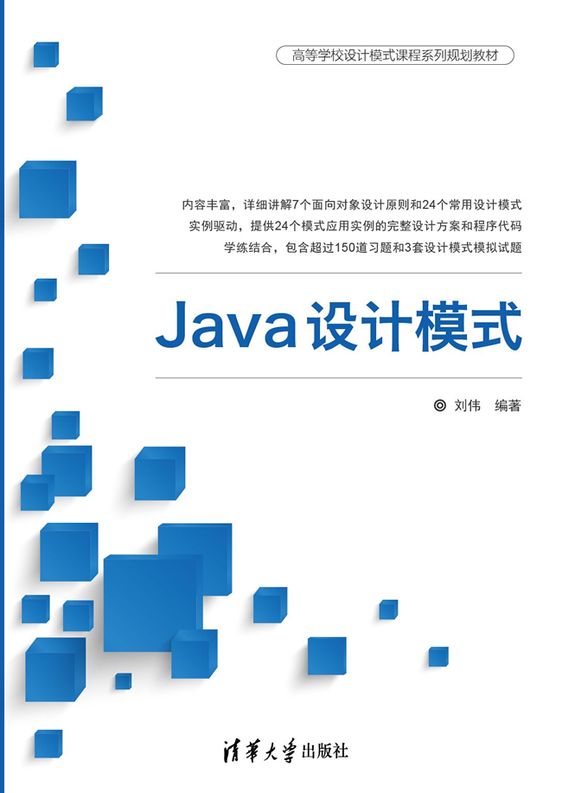
END
Thanks!

